Slide 1
Parcours d’agriculteur et itinéraire technique
Le lin
Antoine CHEDRU, agriculteur à Goderville, membre de Sol en Caux

Slide 2
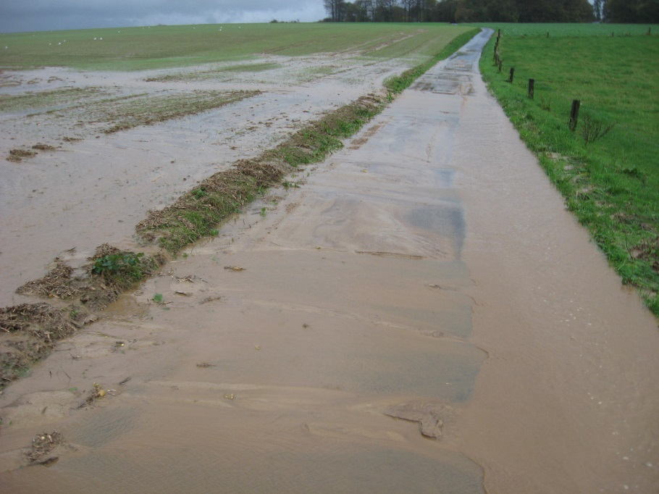
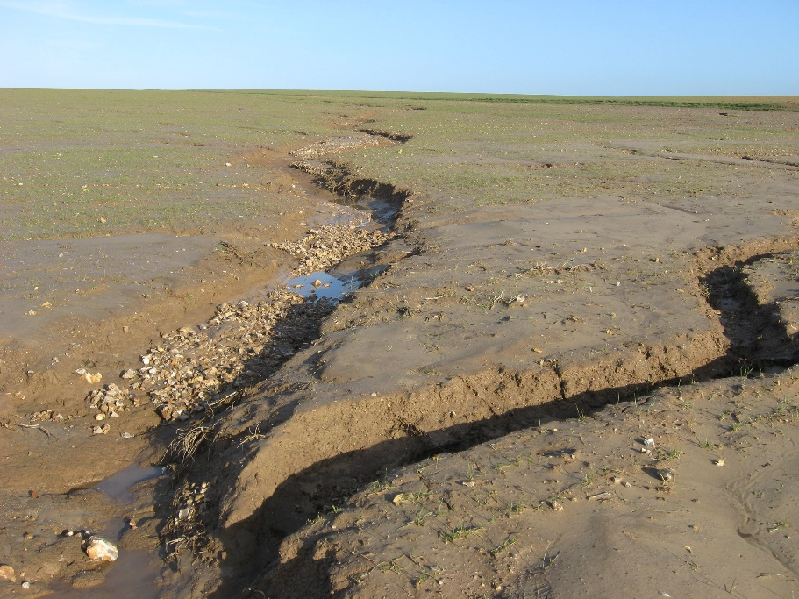
Antoine Chédru, 52 ans, agriculteur à Goderville à 25 km du Havre installé en 1988
Polyculture: Colza, Blé, Féveroles, Lin, Betteraves, et occasionnellement Pois et Maïs.
Particularités pédoclimatiques :
Pluviométrie, entre 1000 à 1200 mm par an Problèmes d'érosion sur des limons battants à + de 60%.
ANTOINE CHEDRU

Slide 3
Prise de conscience dans les années 1992 - 93 avec des hivers très pluvieux.
En 2000 Goderville passe en zone vulnérable avec le captage d'Yport et la proximité de la ville du Havre d'où l'implantation systématique des couverts végétaux en intercultures.
Maximum de résidus en surface,
Toutes les pailles sont broyées pour être réintégré au sol,
Semis de couverts végétaux le plus top possible après la récolte : pesées de couverts à + de 6 tonnes de Matière sèche,
Destruction est réalisé avec un rouleau pendant l'hiver.
Blés semés sous couvert de repousses de colza, lin et légumineuses.
ANTOINE CHEDRU

Slide 4
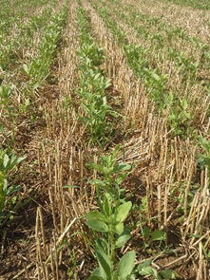
La difficulté est d'implanter le lin, culture est très sensible à la structure en semis direct, dans des couverts végétaux.
Gestion de la rotation, tous les 6 ans sur la même parcelle d'où l'importance d'éloigner le plus possible les cultures à gros risques de compaction de types betteraves et pomme de terre
Soin particulier à la récolte du blé qui précède, pour réduire le risque de compaction au centimètre carré
Broyage des pailles et répartition parfaitement homogène
Semis des couverts végétaux réalisés le plus tôt possible après la récolte du blé pour profiter encore d'une bonne humidité du sol et favorisé la germination.
LA CULTURE DU LIN

Slide 5
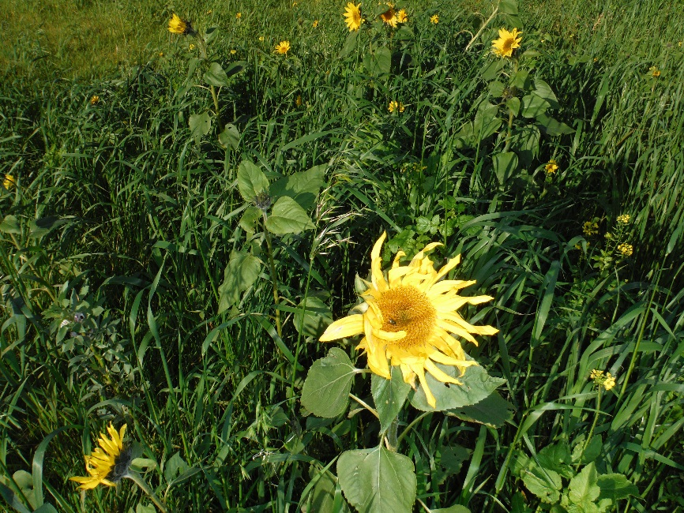
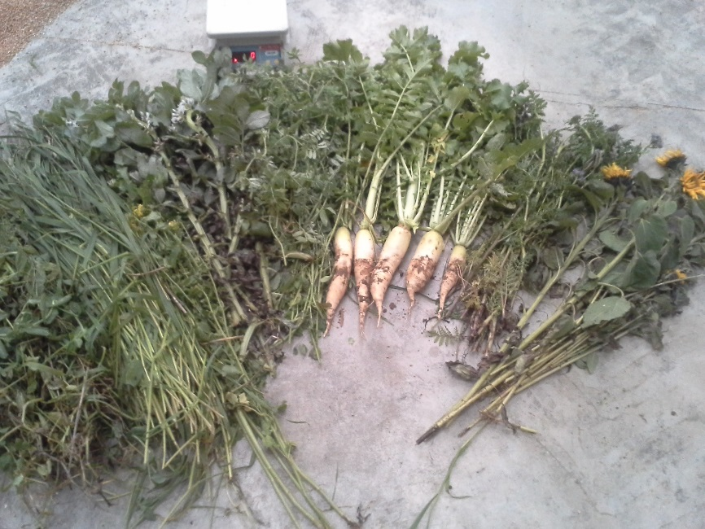
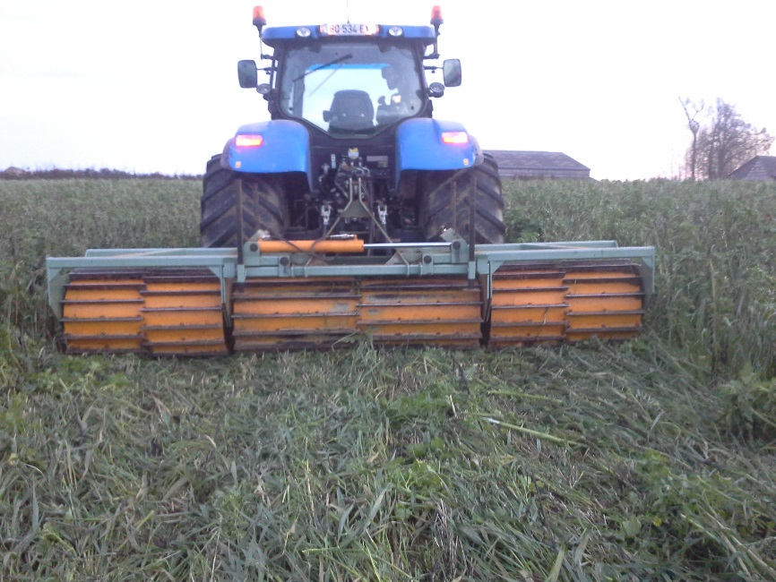
Décembre, pesée de chaque espèces pour déterminer le volume de carbone qui va être réinjecté dans le sol
Détermination du nombre d'unités d'azote, de phosphore et de potasse qui vont être en partie disponible pour la culture qui suit
photo de la pesée (36)
Pendant l'hiver, profitant de quelques gelées matinales, passage d’un rouleau Faca ou Cambridge pour écraser la végétation et limiter son développement.
Couvert plaqué au sol permettant un bon paillage de surface, une protection contre les fortes pluviométries ainsi qu'une bonne activité microbienne facilitant l'infiltration naturel et évitant tout départ de terre.
LA CULTURE DU LIN

Slide 6
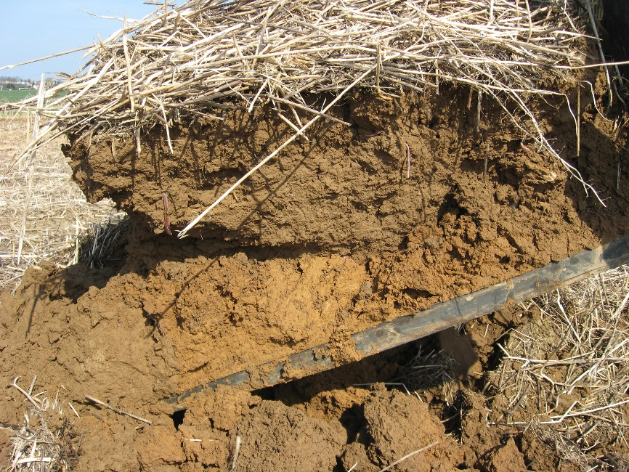
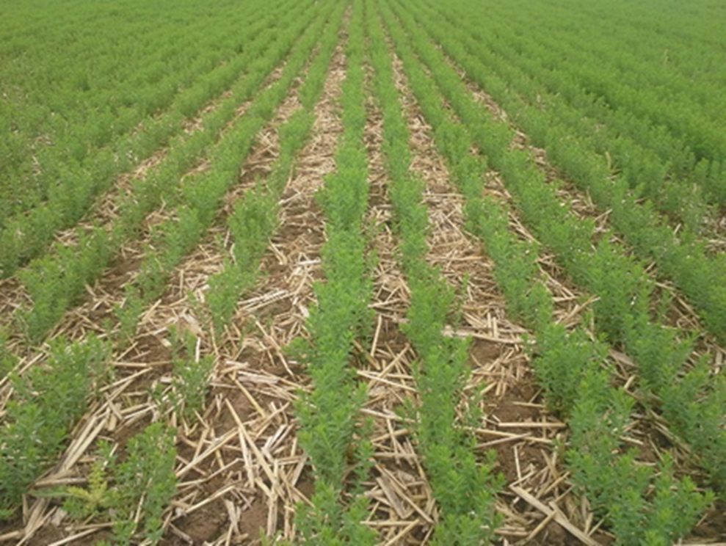
Passage de glyphosate à faible dose pour maitriser les quelques adventices résiduelles
Reliquat azoté pour connaitre les réserves du sol en sortie d’hiver
Au printemps, il faut être très patient.
Prélèvement de quelques échantillons de terre pour apprécier son taux d'humidité et sa température.
Un semi de lin peut démarrer avec un taux d'humidité à - de 20% .
Semoir équipé d'un disque ouvreur gaufré suivi par 2 disques qui positionnent la graine à 1 voir 2 cm et d'une roulette plombeuse qui favorise un bon contact terre/graines.
LA CULTURE DU LIN

Slide 7
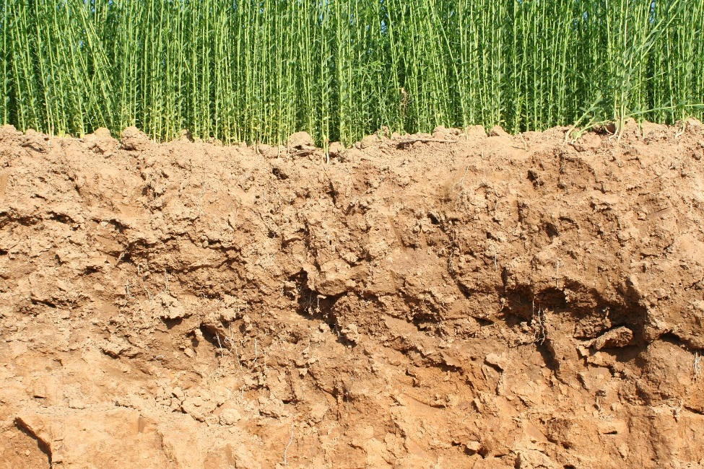
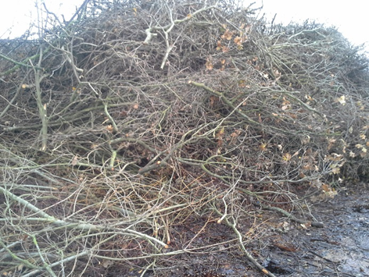
Un lin en végétation doit être régulier, l'objectif étant d'avoir 1.800 pieds levées au m²
En fin de végétation, les racines peuvent être aussi longues que la tige, d'où l'importance de ne pas avoir de problème de structure.
Récolte courant juillet, août voire septembre
Tout est exporté
Apport de Bois Raméal Fragmenté (BRF) très riche en carbone.
En fonction de la date de la récolte du lin, mise en place d’ une inter-culture courte à base de féveroles et réimplantation d’un blé mi-octobre en direct dans le couvert.
LA CULTURE DU LIN

Slide 8
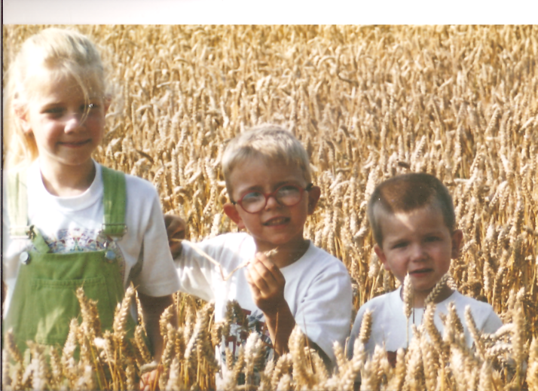
Sur le plan économique : transparence de nos dossiers de gestion sur les indiciades de l'IAD sur 5 années
SOL EN CAUX, grâce au groupe de 14 agriculteurs est un tremplin pour booster nos énergies :
mise en place des essais et expérimentations en matière de couverts et de semis direct,
limitation de la compaction des sols et de l'érosion
« Il y a 20 ans, j'ai fait le choix d'arrêter de travailler mon sol. Aujourd'hui, je ne reviendrais pas en arrière.
« N'oublions pas nous n'héritons pas de la terre de nos parents, nous l'empruntons à nos enfants. »
ANTOINE CHEDRU

